Slide 1

QuickSpark
por : Fernando Cárdenas González
1 de 10

Slide 2
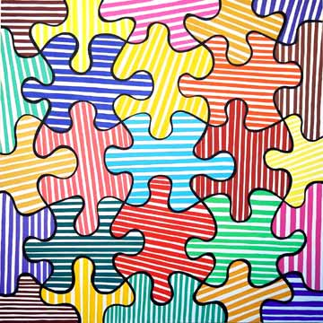
Genero del juego
* Puzzle
*Retos Mentales *Acertijos *Juegos de Cartas *Rompecabezas
QuickSpark
2 de 10

Slide 3
Gameplay
* No-Lineal
Podemos llegar al final por diferentes estrategias
QuickSpark
3 de 10

Slide 4
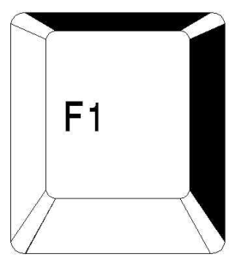

Mecánicas del juego
¿Con que se juega?
*Teclado *Mouse
QuickSpark
4 de 10

Slide 5

Mecánicas del juego
REGLAS
QuickSpark
5 de 10

Slide 6
Mecánicas del juego
¿Cómo se Juega?
Link
QuickSpark
6 de 10

Slide 7

¿A quien va dedicado?
*A todo el publico, sobre todo a las que les agradan los retos
QuickSpark
7 de 10

Slide 8
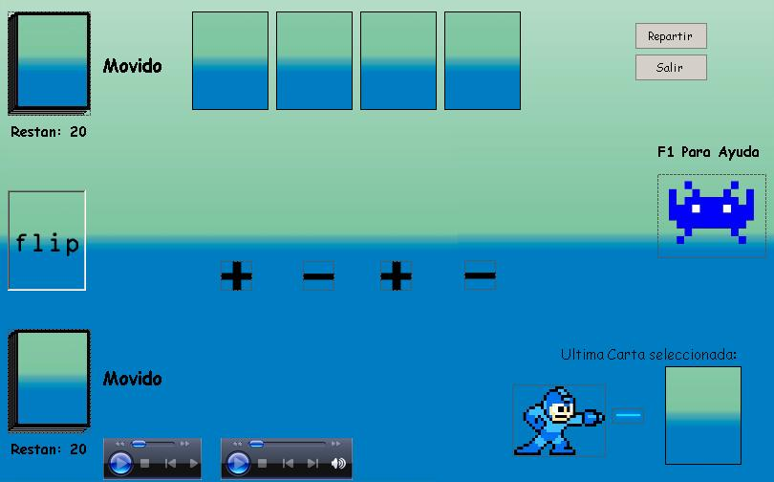
Algo de código

Slide 9
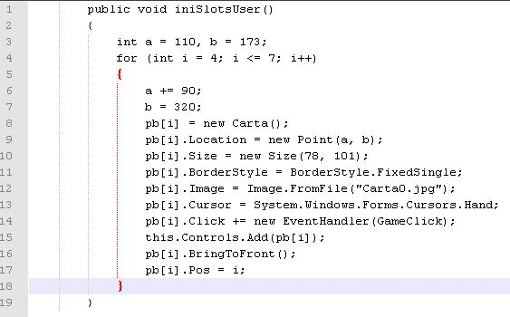
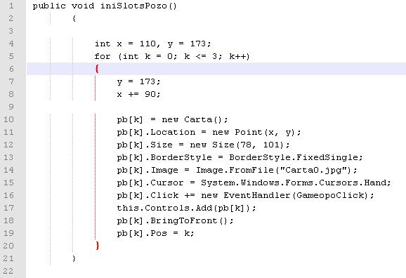
Algo de código
QuickSpark
9 de 10

Slide 10
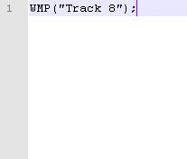
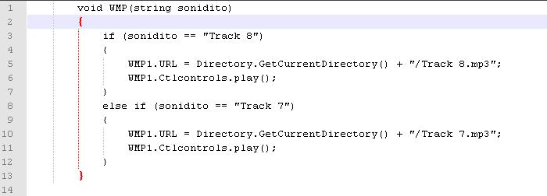
Más código
QuickSpark
10 de 10

Slide 11
:D

